Slide 1




ỦY BAN NHÂN DÂN THÀNH PHỐ HỒ CHÍ MINH
HỘI NGHỊ TẬP HUẤN
CÔNG TÁC QUẢN LÝ NHÀ NƯỚC
VỀ THI ĐUA, KHEN THƯỞNG
Thành phố Hồ Chí Minh, ngày 16 tháng 9 năm 2022

Slide 2
NỘI DUNG TẬP HUẤN
Giới thiệu một số nội dung cơ bản
Quy định về công tác thi đua, khen thưởng

Slide 3
LUẬT
THI ĐUA
KHEN THƯỞNG
Năm 2003
Gồm 103 Điều,
08 Chương,
09 Mục
Sửa đổi,
bổ sung
năm 2005
Gồm 01 điều
(Điều 58a)
Sửa đổi,
bổ sung
năm 2013
Gồm 48 điều

Slide 4

Nghị định
số 91/2017/NĐ-CP
của Chính phủ
Kế thừa, hợp nhất NĐ số 42/2010; NĐ số 39/2012; NĐ số
65/2014 và bổ sung một số quy định từ Thông tư 07/2014 /TT-
BNV
Bố cục gồm 08 chương, 80 điều, kèm theo phụ lục 09 biểu mẫu
Thông tư số 12/2019/TT-BNV của Bộ Nội Vụ
Về hướng dẫn thi hành NĐ số 91/2017/NĐ-CP
Bố cục gồm có 14 Điều, có hiệu lực thi hành từ ngày 01/01/2020
Thông tư số
05/2020/TT-BNV
của Bộ Nội vụ
Bải bỏ Khoản 7 Điều 2 của Thông tư số 12/2019/TT-BNV: “Khi khen thưởng đối với tổ chức Đảng, đoàn thể thì tổ chức Đảng, đoàn thể phải được đánh giá “Hoàn thành xuất sắc nhiệm”

Slide 5
Quyết định số 24/2018/QĐ-UBND
của UBND TP
Về quy định công tác TĐKT tại TP.HCM,
thay thế Quyết định số 48/2014/QĐ-UBND
Bố cục gồm có 8 chương, 54 điều,
có hiệu lực thi hành từ ngày 30/7/2018,
kèm theo 21 biểu mẫu
Quyết định số
27/2019/QĐ-UBND
của UBND TP
Sửa dổi Khoản 4, Điều 40 Quyết định số
24/2018/QĐ-UBND của UBND thành phố
Quy định về thẩm quyền công nhận
sáng kiến, đề tài nghiên cứu khoa học
cấp cơ sở và cấp thành phố

Slide 6
Sơ lược về QĐ số 24/2018/QĐ-UBND
Chương I. Những quy định chung (từ Điều 1 đến Điều 3)
Chương II. Tổ chức thi đua, danh hiệu và tiêu chuẩn danh hiệu thi đua (từ Điều 4 đến Điều 16)
Gồm có
8 chương,
54 điều
Chương III. Hình thức, đối tượng và tiêu chuẩn khen thưởng (từ Điều 17 đến Điều 25)
Chương IV. Thẩm quyền quyết định, trao tặng; Thủ tục, hồ sơ xét danh hiệu thi đua và khen thưởng (từ Điều 26 đến Điều 34)
Chương V. Quản lý nhà nước về công tác thi đua, khen thưởng (từ Điều 35 đến Điều 40)
Chương VI. Quỹ Thi đua khen thưởng (từ Điều 41 đến Điều 47)
Chương VII. Quyền, nghĩa vụ cá nhân, tập thể; tước và phục hồi danh hiệu (từ Điều 48 đến Điều 51)
Chương VIII. Điều khoản thi hành (từ Điều 52 đến Điều 54)

Slide 7
Chương I: Những quy định chung
1. Nguyên tắc thi đua (Khoản 1, Điều 3)
Thi đua thực hiện trên nguyên tắc tự nguyện, tự giác.
Việc xét tặng các danh hiệu thi đua phải căn cứ vào phong trào thi đua, thành tích trong các phong trào thi đua. Các tập thể, cá nhân phải đăng ký thi đua. Không xét thi đua nếu: không đăng ký thi đua; tập thể có cá nhân bị xử lý kỷ luật từ cảnh cáo trở lên.
- Mức độ hoàn thành xuất sắc nhiệm vụ, phạm vi ảnh hưởng của thành tích là căn cứ để xét công nhận danh hiệu thi đua và xét khen thưởng do người đứng đầu cơ quan, đơn vị, địa phương có thẩm quyền khen thưởng quyết định và chịu trách nhiệm trước pháp luật

Slide 8
2. Nguyên tắc khen thưởng (K2, Đ3, QĐ24)
Không cộng dồn thành tích đã khen của lần trước để đề nghị nâng mức khen thưởng lần sau. Không nhất thiết khen thưởng lần sau phải cao hơn lần trước;
Không tặng thưởng nhiều hình thức cho một thành tích đạt được. Không đề nghị 02 hình thức khen thưởng cấp Nhà nước trong 01 năm trừ khen đột xuất, cống hiến, niên hạn;
Hình thức khen thưởng theo đợt, chuyên đề không tính làm điều kiện, tiêu chuẩn đề nghị khen thưởng cấp nhà nước;

Slide 9
- Không xét khen thưởng đột xuất đối với trường hợp thực hiện công việc được đảm nhận theo nhiệm vụ công tác hoặc theo chương trình, kế hoạch đã định trước;
Chưa khen thưởng hoặc đề nghị cấp trên khen thưởng cá nhân, tập thể đang trong thời gian xem xét thi hành kỷ luật hoặc đang điều tra, thanh tra, kiểm tra.
- Đối với khen thưởng thành tích thực hiện nhiệm vụ kinh tế - xã hội, khi có nhiều cá nhân, tập thể cùng đủ điều kiện, tiêu chuẩn thì lựa chọn cá nhân nữ hoặc tập thể có tỷ lệ nữ từ 70% trở lên để xét khen thưởng
- Chú trọng khen thưởng tập thể nhỏ và cá nhân là người trực tiếp lao động, sản xuất, học tập, công tác hoặc chiến đấu, phục vụ chiến đấu (phấn đấu đạt tỷ lệ từ 50% trở lên);

Slide 10
Thời gian trình khen thưởng lần tiếp theo được tính nối tiếp theo thời gian lập được thành tích ghi trong quyết định khen thưởng lần trước. Đối với quyết định khen thưởng không ghi thời gian lập được thành tích thì thời gian trình khen thưởng lần sau được tính theo thời gian ban hành quyết định khen thưởng lần trước.
Chỉ thực hiện việc khen thưởng hoặc đề nghị cấp trên khen thưởng cho cá nhân, tập thể thuộc các cơ quan, đơn vị, địa phương khác khi tiến hành sơ kết, tổng kết thi đua theo chuyên đề.

Slide 11
Chương II: Tổ chức thi đua, danh hiệu và tiêu chuẩn danh hiệu thi đua
1. Hình thức tổ chức phong trào thi đua (Đ4 QĐ24)
Thi đua thường xuyên là hình thức thi đua căn cứ vào chức năng, nhiệm vụ được giao của cá nhân, tập thể để tổ chức phát động thi đua, nhằm thực hiện tốt công việc hàng ngày, hàng tháng, hàng quý, hàng năm của cơ quan, đơn vị, địa phương.
Thi đua theo đợt (chuyên đề) là hình thức thi đua nhằm thực hiện tốt nhiệm vụ trọng tâm hoặc một lĩnh vực cần tập trung được xác định trong khoảng thời gian nhất định để phấn đấu hoàn thành nhiệm vụ trọng tâm, cấp bách của cơ quan, đơn vị, địa phương.

Slide 12
- Khi tổ chức phong trào thi đua theo đợt, các cơ quan, đơn vị, địa phương gửi Kế hoạch tổ chức phát động phong trào thi đua về Ban Thi đua - Khen thưởng (Sở Nội vụ) để theo dõi, tổng hợp và hướng dẫn khen thưởng.
- Người đứng đầu cơ quan, đơn vị, địa phương khi sơ kết, tổng kết các phong trào thi đua theo đợt trong phạm vi cơ quan, đơn vị, địa phương thực hiện việc khen thưởng theo thẩm quyền.
- Khi sơ kết, tổng kết phong trào thi đua có thời gian từ 03 năm trở lên, lựa chọn các cá nhân, tập thể xuất sắc, tiêu biểu để đề nghị Chủ tịch UBND Thành phố khen thưởng trên cơ sở có chủ trương và được UBND Thành phố chấp thuận việc khen thưởng.

Slide 13
2. Nội dung tổ chức phong trào thi đua (Đ5 QĐ24)
Người đứng đầu cơ quan, đơn vị, địa phương có trách nhiệm triển khai tổ chức phong trào thi đua trong phạm vi quản lý, gồm các nội dung:
- Phát động phong trào thi đua;
- Tuyên truyền, vận động các đối tượng tham gia;
- Theo dõi, kiểm tra, đôn đốc việc thực hiện;
- Sơ kết, tổng kết, biểu dương, khen thưởng;
- Nhân rộng điển hình tiên tiến.

Slide 14
3. Danh hiệu thi đua và tiêu chuẩn danh hiệu thi đua
3.1. Các danh hiệu thi đua gồm:
Cá nhân | Tập thể | Ấp, khu phố, gia đình văn hóa
- Lao động tiên tiến. - Chiến sĩ thi đua cơ sở. - Chiến sĩ thi đua thành phố. - Chiến sĩ thi đua toàn quốc. | - Tập thể lao động tiên tiến - Tập thể lao động xuất sắc - Cờ thi đua của thành phố - Cờ thi đua của Chính phủ | - Ấp văn hóa. - Khu phố văn hóa. - Gia đình văn hóa.

Slide 15
3.1. Danh hiệu “Lao động tiên tiến”, “Chiến sĩ tiên tiến” (Đ11 QĐ24)
Xét tặng cho cán bộ, công chức, viên chức đạt tiêu chuẩn: Hoàn thành tốt nhiệm vụ được giao, đạt năng suất và chất lượng cao. Chấp hành tốt chủ trương, chính sách của Đảng, pháp luật của Nhà nước.
Xét tặng công nhân, nông dân, người lao động đạt tiêu chuẩn: Lao động sản xuất có hiệu quả, tích cực tham gia phong trào thi đua và hoạt động xã hội. Gương mẫu chấp hành tốt chủ trương, chính sách của Đảng, pháp luật của Nhà nước.

Slide 16
- Cá nhân có hành động dũng cảm cứu người, cứu tài sản của Nhà nước, của nhân dân dẫn đến bị thương tích cần điều trị, điều dưỡng theo kết luận của cơ sở y tế cấp huyện hoặc tương đương trở lên thì thời gian điều trị, điều dưỡng được tính để bình xét tặng danh hiệu “Lao động tiên tiến”
Cá nhân được cử tham gia đào tạo, bồi dưỡng ngắn hạn dưới 01 năm được tính xét danh hiệu “Lao động tiên tiến”. Từ 01 năm trở lên, có kết quả học tập từ loại khá trở lên được tính xét danh hiệu “Lao động tiên tiến”.
Thời gian nghỉ thai sản theo quy định được tính để bình xét danh hiệu “Lao động tiên tiến”.

Slide 17
- Cá nhân chuyển công tác, cơ quan, tổ chức, đơn vị mới có trách nhiệm xem xét, bình bầu danh hiệu “Lao động tiên tiến” (trường hợp có thời gian công tác ở cơ quan cũ từ 06 tháng trở lên phải có ý kiến nhận xét của cơ quan cũ).
- Trường hợp được điều động, biệt phái đến cơ quan, đơn vị khác trong một thời gian nhất định thì việc xem xét, bình bầu danh hiệu “Lao động tiên tiến” do cơ quan, tổ chức, đơn vị điều động, biệt phái xem xét quyết định và phải có ý kiến nhận xét của cơ quan, tổ chức, đơn vị tiếp nhận.
- Không xét tặng danh hiệu “Lao động tiên tiến” đối với cá nhân bị kỷ luật từ hình thức khiển trách trở lên; cá nhân mới tuyển dụng dưới 10 tháng.

Slide 18
3.2. Danh hiệu “Chiến sĩ thi đua cơ sở” (K2, Đ10, QĐ24)
Xét tặng hàng năm cho các cá nhân đạt các tiêu chuẩn sau:
- Được công nhận danh hiệu “Lao động tiên tiến” (được đánh giá Hoàn thành tốt nhiệm vụ).
- Có sáng kiến được Thủ trưởng cơ quan, đơn vị, địa phương quyết định công nhận hoặc có đề tài nghiên cứu khoa học đã nghiệm thu được áp dụng tại cơ quan, đơn vị, địa phương.
- Tỷ lệ cá nhân được công nhận danh hiệu “Chiến sĩ thi đua cơ sở” không quá 15% trên tổng số cá nhân đạt danh hiệu “Lao động tiên tiến”.

Slide 19
3.3. Danh hiệu “Chiến sĩ thi đua thành phố” (K2, Đ10, QĐ24 hoặc K2, Đ9, NĐ91)
Xét tặng cho cá nhân:
- Có thành tích tiêu biểu xuất sắc trong số những cá nhân có 03 lần liên tục đạt danh hiệu Chiến sĩ thi đua cơ sở.
- Có sáng kiến hoặc đề tài nghiên cứu khoa học có hiệu quả áp dụng và phạm vi ảnh hưởng trong Thành phố do người đứng đầu bộ, ban, ngành, tỉnh, đoàn thể Trung ương công nhận.

Slide 20
3.4. Danh hiệu “Chiến sĩ thi đua toàn quốc” (K2, Đ10, QĐ24 hoặc K1, Đ9, NĐ91)
Xét tặng cho cá nhân:
- Có thành tích tiêu biểu xuất sắc nhất trong số những cá nhân có 02 lần liên tục đạt danh hiệu Chiến sĩ thi đua thành phố.
- Có sáng kiến hoặc đề tài nghiên cứu khoa học có hiệu quả áp dụng và phạm vi ảnh hưởng trong toàn quốc do người đứng đầu bộ, ban, ngành, tỉnh, đoàn thể Trung ương công nhận.

Slide 21
3.5. Danh hiệu “Tập thể Lao động tiên tiến”, “Đơn vị tiên tiến” (Đ15 QĐ24)
Xét tặng cho các tập thể:
- Hoàn thành tốt nhiệm vụ và kế hoạch được giao;
- Có phong trào thi đua thường xuyên, thiết thực, có hiệu quả;
- Có trên 50% cá nhân trong tập thể đạt danh hiệu “Lao động tiên tiến” và không có cá nhân bị kỷ luật từ hình thức cảnh cáo trở lên;

Slide 22
3.6. Danh hiệu “Tập thể Lao động xuất sắc”, “Đơn vị quyết thắng” (Đ14 QĐ24)
- Tập thể đạt danh hiệu “Tập thể Lao động tiên tiến”, “Đơn vị tiên tiến”;
- Sáng tạo, vượt khó hoàn thành xuất sắc nhiệm vụ được giao;
- Có phong trào thi đua thường xuyên, thiết thực, hiệu quả;
- Có 100% cá nhân trong tập thể hoàn thành nhiệm vụ được giao, trong đó có ít nhất 70% đạt danh hiệu “Lao động tiên tiến”;
- Có cá nhân đạt danh hiệu “Chiến sĩ thi đua cơ sở”; không có cá nhân bị kỷ luật từ hình thức cảnh cáo trở lên.

Slide 23
3.7. Danh hiệu “Cờ Thi đua thành phố” (Đ13 QĐ24)
a) Xét tặng cho các tập thể đạt các tiêu chuẩn sau:
Hoàn thành vượt mức các chỉ tiêu thi đua và nhiệm vụ được giao trong năm;
là tập thể xuất sắc nhất cụm, khối thi đua do thành phố tổ chức, được cụm khối suy tôn, đề nghị;
- Có nhân tố mới, mô hình mới để các tập thể khác thuộc thành phố học tập;
Nội bộ đoàn kết, tích cực thực hành tiết kiệm, chống lãng phí, chống tham nhũng và chống tệ nạn xã hội khác

Slide 24
b) Đối tượng xét tặng Cờ thi đua thành phố là các tập thể do Ủy ban nhân dân thành phố quyết định tổ chức phân chia thành các cụm, khối thi đua.
Việc công nhận là tập thể tiêu biểu xuất sắc để được xét tặng “Cờ thi đua thành phố” phải được thông qua bình xét, đánh giá, so sánh giữa các đơn vị trong cụm, khối thi đua.
c) Cờ thi đua thành phố xét tặng cho tập thể tiêu biểu, xuất sắc nhất trong phong trào thi đua theo chuyên đề do thành phố phát động, được đánh giá suy tôn khi sơ kết, tổng kết phong trào từ 03 năm trở lên.

Slide 25
3.8. Danh hiệu “Cờ Thi đua của Chính phủ” (Đ12 QĐ24)
- Là tập thể tiêu biểu xuất sắc nhất, đứng nhất các ngành, lĩnh vực; không quá 20% tống số các tập thể đạt tiêu chuẩn tặng Cờ thi đua thành phố.
- Là các tỉnh, bộ, ban, ngành, đoàn thể Trung ương dẫn đầu các cụm, khối thi đua do Hội đồng Thi đua - Khen thưởng Trung ương tổ chức.
Là tập thể tiêu biểu nhất trong phong trào thi đua theo chuyên đề do Trung ương phát động, được đánh giá, bình xét, suy tôn khi sơ kết, tổng kết từ 5 năm trở lên.
3.9. Danh hiệu “Ấp văn hóa”, “Khu phố văn hóa”, “Gia đình văn hóa” (Đ16 QĐ24): Thực hiện theo Thông tư số 12/2011/TT-BVHTTDL ngày 10 tháng 10 năm 2011 của Bộ Văn hóa, Thể thao và Du lịch.

Slide 26
Chương III: Hình thức, đối tượng và tiêu chuẩn khen thưởng
Ngoài các hình thức khen thưởng thuộc Khối Lực lượng vũ trang, hình thức khen thưởng gồm:
Cấp Nhà nước | Cấp thành phố
HC Sao vàng HC Hồ Chí Minh HC Độc lập hạng I, II, III HC Lao động hạng I, II, III HC Dũng cảm HC Hữu nghị HC Đại đoàn kết dân tộc BK của Thủ tướng CP | BK của UBND TP Cờ Truyền thống UBND Thành phố Huy hiệu TP HCM Thư khen Gắn biển công trình Công nhận ĐHTT Giấy khen (của cơ sở)

Slide 27
3. Huân chương Độc lập a) Huân chương Độc lập hạng Nhất
TIÊU CHUẨN THEO NGHỊ ĐỊNH 91 (Điều 16)
Tập thể: Đã được tặng Huân chương độc lập hạng Nhì, 10 năm tiếp theo trở lên liên tục hoàn thành xuất sắc nhiệm vụ, trong thời gian đó có: - 03 Cờ CP + 01 BK TTg - 03 Cờ CP + 02 Cờ TP Cá nhân: Lập được thành tích đặc biệt xuất sắc có phạm vi ảnh hưởng và nêu gương trong toàn quốc ở một trong các lĩnh vực chính trị, kinh tế, xã hội, văn học, nghệ thuật, khoa học, công nghệ, quốc phòng, an ninh, ngoại giao hoặc lĩnh vực khác được Nhà nước công nhận

Slide 28
b) Huân chương Độc lập hạng Nhì
TIÊU CHUẨN THEO NGHỊ ĐỊNH 91 (Điều 17)
Tập thể: Đã được tặng Huân chương độc lập hạng ba, 10 năm tiếp theo trở lên liên tục hoàn thành xuất sắc nhiệm vụ, trong thời gian đó có: - 02 Cờ CP + 01 BKTTg + 01 BKUB 02 Cờ CP + 02 Cờ TP+ 01 BKUB Cá nhân: Lập được nhiều thành tích xuất sắc có phạm vi ảnh hưởng và nêu gương trong toàn quốc ở một trong các lĩnh vực chính trị, kinh tế, xã hội, văn học, nghệ thuật, khoa học, công nghệ, quốc phòng, an ninh, ngoại giao hoặc lĩnh vực khác, được cấp có thẩm quyền công nhận, đề nghị.

Slide 29
c) Huân chương Độc lập hạng Ba
TIÊU CHUẨN THEO NGHỊ ĐỊNH 91 (Diều 18)
Tập thể: Đã được Huân chương Lao động hạng nhất, 10 năm tiếp theo trở lên liên tục hoàn thành xuất sắc nhiệm vụ, trong thời gian đó có: - 02 Cờ CP + 01 BK TTg - 02 Cờ CP + 02 Cờ TP Cá nhân: Lập được thành tích xuất sắc có phạm vi ảnh hưởng và nêu gương trong toàn quốc ở một trong các lĩnh vực chính trị, kinh tế, xã hội, văn học, nghệ thuật, khoa học, công nghệ, quốc phòng, an ninh, ngoại giao hoặc lĩnh vực khác được cấp có thẩm quyền công nhận, đề nghị.

Slide 30
4. Huân chương Lao động (Đối với tập thể) a) Huân chương Lao động hạng Nhất
TIÊU CHUẨN THEO NGHỊ ĐỊNH 91 (Điều 22)
Đã được Huân chương lao động hạng nhì, 05 năm tiếp theo trở lên liên tục hoàn thành xuất sắc nhiệm vụ, trong đó đã được tặng thưởng: - 01 Cờ CP + 02 Cờ TP - 04 Cờ TP Đối với những tập thể không thuộc đối tượng tặng Cờ thi đua trong thời gian đó có: 03 Bằng khen của thành phố

Slide 31
b) Huân chương Lao động hạng Nhì
TIÊU CHUẨN THEO NGHỊ ĐỊNH 91 (Điều 23)
Đã được Huân chương lao động hạng Ba, 05 năm tiếp theo trở lên liên tục hoàn thành xuất sắc nhiệm vụ, trong đó đã được tặng thưởng: - 01 Cờ CP + 01 Cờ TP - 03 Cờ TP Đối với những tập thể không thuộc đối tượng tặng Cờ thi đua trong thời gian đó có: 02 Bằng khen của thành phố

Slide 32
c) Huân chương Lao động hạng Ba
TIÊU CHUẨN THEO NGHỊ ĐỊNH 91 (Điều 24)
Đã được Bằng khen Thủ tướng Chính phủ, 05 năm tiếp theo trở lên liên tục hoàn thành xuất sắc nhiệm vụ, trong đó đã được tặng thưởng: - 02 Cờ TP - 01 Cờ TP + 01 BKTP Đối với những tập thể không thuộc đối tượng tặng Cờ thi đua trong thời gian đó có: 02 Bằng khen của TP

Slide 33
4.2 Huân chương lao động (Đối với cá nhân)
HÌNH THỨC | 05 năm tiếp theo trở lên liên tục lập thành tích xuất sắc | Thành tích đặc biệt xuất sắc đột xuất có phạm vi ảnh hưởng | Có phát minh sáng chế có phạm vi ảnh hưởng | Có công trình khoa học, tác phẩm xuất sắc tiêu biểu
HCLĐ 1 | Đã được HCLĐ2 04 SK TP | Toàn quốc | Toàn quốc | Cấp nhà nước
HCLĐ 2 | Đã được HCLĐ3 03 SK TP | Thành phố | Thành phố | Cấp thành phố
HCLĐ 3 | Đã được BKTTg 02 SK TP | Lĩnh vực | Lĩnh vực | Trong lĩnh vực

Slide 34
4.3. Huân chương lao động (Đối với công nhân, nông dân) (K2, Điều 22, 23, 24 NĐ 91)
 | Công nhân | Nông dân
HCLĐ 1 | Có 04 phát minh, sáng chế, sáng kiến được Bộ, ban, ngành, đoàn thể Trung ương công nhận | Có phát minh, sáng chế được áp dụng hiệu quả trong bộ, ngành hoặc có mô hình SX hiệu quả ổn định từ 05 năm, được cấp thành phố công nhận
HCLĐ 2 | Có 03 phát minh, sáng chế, sáng kiến được cấp thành phố công nhận | Có phát minh, sáng chế được áp dụng hiệu quả trong bộ, ngành hoặc có mô hình SX hiệu quả ổn định từ 04 năm, được cấp thành phố công nhận
HCLĐ 3 | Có 02 phát minh, sáng chế, sáng kiến được cấp thành phố công nhận | Có phát minh, sáng chế được áp dụng hiệu quả trong bộ, ngành hoặc có mô hình SX hiệu quả ổn định từ 03 năm, được cấp huyện công nhận

Slide 35
5. Bằng khen của Thủ tướng Chính phủ
5.1. Đối với tập thể
TIÊU CHUẨN THEO NGHỊ ĐỊNH 91 (Điều 38)
Đã được tặng Bằng khen Thành phố, 05 năm tiếp theo trở lên liên tục hoàn thành xuất sắc nhiệm vụ, trong đó đã được tặng thưởng: - 01 Cờ TP - 02 BKTP (Tuy nhiên, thống nhất trong công tác xét khen thưởng trên địa bàn thành phố: không lấy tiêu chuẩn 02 BKTP đối với tập thể là đối tượng được UBND TP tặng Cờ thi đua)

Slide 36
5. Bằng khen của Thủ tướng Chính phủ
5.2. Đối với cá nhân:
a) Có thành tích xuất sắc được bình xét trong các phong trào thi đua do bộ, ban, ngành, tỉnh, đoàn thể trung ương phát động hàng năm;
b) Lập được nhiều thành tích, có phạm vi ảnh hưởng ở một trong các lĩnh vực thuộc bộ, ban, ngành, tỉnh, đoàn thể trung ương;
c) Đã được tặng Bằng khen Thành phố, 05 năm tiếp theo trở lên liên tục hoàn thành xuất sắc nhiệm vụ, trong thời gian đó có 05 sáng kiến được công nhận và áp dụng hiệu quả trong phạm vi cấp cơ sở;

Slide 37
5.3. Đối với công nhân, nông dân
- Lập được nhiều thành tích hoặc thành tích đột xuất trong lao động, sản xuất có phạm vi ảnh hưởng trong địa bàn cấp huyện;
- Công nhân có sáng kiến mang lại lợi ích giá trị cao có phạm vi ảnh hưởng trong địa bàn cấp huyện và có đóng góp trong việc đào tạo, bồi dưỡng, giúp đỡ đồng nghiệp để nâng cao trình độ chuyên môn, tay nghề;
- Nông dân có mô hình sản xuất hiệu quả và ổn định từ 02 năm trở lên, giúp đỡ hộ nông dân xóa đói giảm nghèo và tạo việc làm cho người lao động.
5.4. Đối với gia đình
“Bằng khen của Thủ tướng Chính phủ” để tặng cho gia đình gương mẫu chấp hành tốt chủ trương của Đảng, chính sách, pháp luật của Nhà nước, có đóng góp lớn về công sức, đất đai và tài sản cho địa phương, xã hội

Slide 38
6. Bằng khen UBND Thành phố (Đ19 QĐ24)
6.1. Khen công trạng thành tích: xét hàng năm
Xét khen thưởng hàng năm cho cá nhân, tập thể có thành tích xuất sắc vào dịp tổng kết năm công tác của cơ quan, đơn vị, địa phương và nhân dịp tổng kết năm học của các trường học, đạt các tiêu chuẩn sau:
a) Đối với cá nhân
- Gương mẫu chấp hành tốt chủ trương, chính sách của Đảng, pháp luật của Nhà nước;
- 02 năm liên tục hoàn thành xuất sắc nhiệm vụ, trong thời gian đó có 02 sáng kiến được công nhận và áp dụng hiệu quả trong phạm vi cấp cơ sở.

Slide 39
b) Đối với tập thể
- Gương mẫu chấp hành tốt chủ trương, chính sách của Đảng, pháp luật của Nhà nước.
- 02 năm liên tục hoàn thành xuất sắc nhiệm vụ (đạt 02 lần danh hiệu “Tập thể Lao động xuất sắc”), nội bộ đoàn kết, thực hiện tốt quy chế dân chủ ở cơ sở, tổ chức tốt các phong trào thi đua; chăm lo đời sống vật chất, tinh thần trong tập thể; thực hành tiết kiệm; thực hiện đầy đủ các chế độ, chính sách đối với mọi thành viên trong tập thể.
* Đối với cá nhân, tập thể không thuộc đối tượng xét tặng các danh hiệu thi đua, hình thức khen thưởng hàng năm: lựa chọn trong số các cá nhân, tập thể tiêu biểu xuất sắc có 02 năm liên tục được các cơ quan, đơn vị, địa phương thuộc thành phố tặng Giấy khen về thành tích hằng năm.

Slide 40
6.2. Khen theo đợt, theo chuyên đề:
- Cá nhân, tập thể có thành tích xuất sắc tiêu biểu được bình xét trong phong trào thi đua theo đợt, chuyên đề khi sơ kết, tổng kết kết quả thực hiện từ 03 năm trở lên.
Việc khen thưởng theo đợt, chuyên đề chủ yếu sử dụng hình thức khen thưởng của cơ quan, đơn vị chủ trì phát động thi đua, những trường hợp có thành tích xuất sắc nhằm biểu dương toàn địa phương, toàn ngành, toàn thành phố mới lập hồ sơ đề nghị Chủ tịch UBND Thành phố khen thưởng.
Việc đề nghị UBND Thành phố khen thưởng theo đợt, chuyên đề căn cứ theo các nội dung, tiêu chí, tiêu chuẩn xét khen thưởng đã xây dựng, đăng ký thi đua, phát động thi đua ngay từ khi triển khai phát động phong trào và đã được UBND Thành phố phê duyệt theo quy định.

Slide 41
Việc khen thưởng cho các cá nhân, tập thể khi sơ kết, tổng kết thực hiện Luật, Pháp lệnh, Nghị định…, hoặc phục vụ Hội thi, Hội thao, Hội diễn, Liên hoan, Lễ hội, Tổng điều tra, Bầu cử... chỉ được xem xét khi có ý kiến chỉ đạo của Lãnh đạo UBND Thành phố và hướng dẫn của Thường trực Hội đồng Thi đua - Khen thưởng thành phố, chủ yếu trình khen thưởng cho các cá nhân, tập thể trực tiếp tham gia hoặc đạt các giải thưởng theo quy định.
- Khen thưởng đối với gia đình: đạt danh hiệu “Gia đình văn hóa” và có đóng góp về công sức, đất đai, tài sản cho địa phương, xã hội mang lại hiệu quả đã được công nhận và nhân rộng trên địa bàn Thành phố.
- Khen về thành tích hoạt động từ thiện - xã hội: tùy đối tượng, tính chất và hiệu quả mang lại của việc vận động, đóng góp.

Slide 42
- Khen thưởng nhân kỷ niệm thành lập các cơ quan, đơn vị (05 năm, 10 năm, 15 năm, 20 năm, 25 năm…):
+ Đối với các cơ quan Trung ương trên địa bàn thành phố: cá nhân, tập thể có thành tích xuất sắc, đóng góp tích cực cho sự phát triển của thành phố.
+ Đối với cá nhân và tập thể không thuộc đối tượng bình xét thi đua hằng năm: các cá nhân, tập thể có thành tích tiêu biểu xuất sắc đã được tặng 02 Giấy khen của Sở, ban, ngành, đoàn thể thành phố, Tổng Công ty và Công ty thuộc thành phố, các quận, huyện trong 05 năm tính đến khi đề nghị khen thưởng.
+ Không khen cho cá nhân, tập thể thuộc đối tượng xét khen thưởng theo công trạng và thành tích năm.
- Khen khi kết thúc nhiệm kỳ: từ 5 năm trở lên, lựa chọn 30% tập thể, cá nhân có thành tích tiêu biểu xuất sắc.

Slide 43
6.3. Khen đột xuất:
Tùy thành tích cụ thể, đề xuất trình Chủ tịch UBND Thành phố quyết định mức khen thưởng cao hơn mức quy định
a) Cá nhân, tập thể có hành động dũng cảm, nghĩa cử cao đẹp, gương người tốt, việc tốt có phạm vi ảnh hưởng và tác dụng nêu gương trong toàn thành phố.
b) Cá nhân, tập thể đạt giải tại các cuộc thi quốc gia, khu vực, quốc tế; đạt giải Nhất hoặc đạt Huy chương vàng các cuộc thi do thành phố tổ chức; đậu thủ khoa các kỳ thi THPT và kỳ thi quốc gia.
c) Cá nhân được các cơ quan có thẩm quyền phân công trực tiếp bồi dưỡng, đào tạo, huấn luyện cho các đối tượng đạt giải ở trên.
d) Cá nhân, tập thể có thành tích xuất sắc đạt các giải thưởng, danh hiệu do UBND Thành phố tổ chức phát động và công nhận.

Slide 44
6.4. Khen đối ngoại: tập thể, cá nhân người nước ngoài có nhiều thành tích, đóng góp vào công cuộc xây dựng và phát triển thành phố (không kèm tiền thưởng)
6.5. Khen công nhân, nông dân, người lao động:
Đối với công nhân, người lao động: 02 năm liên tục có 01 sáng kiến và có đóng góp trong việc đào tạo, bồi dưỡng, giúp đỡ cho từ 03 lao động trở lên hoặc có 02 năm liên tục hoàn thành tốt nhiệm vụ, trong thời gian đó được tặng 02 Giấy khen.
Đối với nông dân: có mô hình sản xuất hiệu quả và ổn định từ 01 năm trở lên, giúp đỡ hộ nông dân xóa đói giảm nghèo và tạo việc làm cho người lao động.

Slide 45
7. Cờ Truyền thống UBND Thành phố (Đ20 QĐ24):
Xét tặng nhân kỷ niệm ngày truyền thống 10 năm, 15 năm, 20 năm, 25 năm, 30 năm…
* Tiêu chuẩn:
Có 01 Cờ thi đua Thành phố hoặc 03 Bằng khen UBND Thành phố
Giữa 2 lần tặng Cờ truyền thống cách nhau 10 năm.
Không kèm tiền thưởng.
8. Thư khen, Gắn biển công trình, công nhận gương điển hình tiên tiến: (các đơn vị tham khảo thêm tại Điều 22, 23 QĐ 24)

Slide 46
9. Huy hiệu TPHCM (Đ21 QĐ24)
Cá nhân chỉ được tặng một lần, không kèm theo tiền thưởng, không vi phạm pháp luật hoặc bị xử lý kỷ luật từ hình thức cảnh cáo trở lên.
- Đối với các cá nhân có bình xét thi đua hàng năm: thời gian công tác từ 10 năm trở lên, ít nhất đạt 01 CSTĐTP và 01 BKUB.
- Đối với các cá nhân khác không nằm trong diện bình xét danh hiệu thi đua hàng năm: căn cứ theo thành tích đóng góp cụ thể, trong thời gian 05 năm tính đến thời điểm đề nghị phải được 02 BKUB.
- Đối với Đại biểu HĐND: có thời gian tham gia ít nhất 01 nhiệm kỳ cấp thành phố hoặc ít nhất 02 nhiệm kỳ cấp huyện và cấp xã.
Đối với người nước ngoài có đóng góp cho thành phố.

Slide 47
10. Giấy khen của cơ sở: (đơn vị tham khảo thêm tại Đ25 QĐ24)
11. Khen thưởng cống hiến
- Đối tượng: cá nhân giữ các chức vụ lãnh đạo quản lý khi đến tuổi nghỉ chế độ
Tiêu chuẩn và điều kiện: Theo quy định tại Nghị định số 91/2017/ NĐ-CP ngày 31/7/2017 của Chính phủ.
Chức vụ cụ thể: Bí thư, Phó Bí thư Thành uỷ, Uỷ viên Ban Thường vụ Thành uỷ, Trưởng các ban Đảng thuộc Thành uỷ và tương đương; Chủ tịch, Phó Chủ tịch HĐND, Trưởng ban của HĐND TP và tương đương; Chủ tịch, Phó Chủ tịch UBND TP; Bí thư, Phó Bí thư Thường trực, Chủ tịch HĐND, Chủ tịch UBND cấp huyện; Giám đốc các sở, ban, ngành thuộc TP HCM và tương đương
* Lưu ý: Các chức vụ trước khi luân chuyển điều động.

Slide 48
Chương IV: Thẩm quyền quyết định, trao tặng,
thủ tục, hồ sơ
1. Thẩm quyền xét công nhận các danh hiệu thi đua (Đ26 QĐ24)
- Thủ trưởng các cơ quan, đơn vị thuộc thành phố: xét tặng danh hiệu “Lao động tiên tiến”, “Chiến sĩ thi đua cơ sở”, “Tập thể Lao động tiên tiến” đối với cá nhân, tập thể thuộc quyền quản lý; hoặc ủy quyền cho Thủ trưởng các đơn vị sự nghiệp trực thuộc (có tư cách pháp nhân) được xét tặng danh hiệu “Lao động tiên tiến”, “Tập thể Lao động tiên tiến”.
- Đối với cán bộ, công chức, nhân viên ủy nhiệm thu thuế, bảo vệ dân phố, công an xã; ban chỉ huy quân sự phường, xã, thị trấn; công nhân, nông dân, người lao động thuộc quản lý của phường, xã, thị trấn: Do Chủ tịch UBND phường, xã, thị trấn xét tặng danh hiệu “Lao động tiên tiến” và đề nghị Chủ tịch UBND quận, huyện xét tặng danh hiệu “Chiến sĩ thi đua cơ sở”.

Slide 49
- Đối với các doanh nghiệp: do Thủ trưởng đơn vị thuộc thành phố xét tặng hoặc ủy quyền cho thủ trưởng các đơn vị trực thuộc (hoặc các đơn vị đóng trên địa bàn hoặc các đơn vị có trụ sở nằm trong các khu công nghiệp, khu chế xuất) xét tặng danh hiệu “Lao động tiên tiến”, “Tập thể Lao động tiên tiến” và “Chiến sĩ thi đua cơ sở”
- Chủ tịch UBND thành phố có thẩm quyền xét, quyết định công nhận danh hiệu “Cờ thi đua thành phố”, “Tập thể Lao động xuất sắc”, “Chiến sĩ thi đua thành phố”.

Slide 50
2. Trao tặng các hình thức khen thưởng, danh hiệu thi đua (Đ27 QĐ24)
Không tổ chức lễ trao tặng, đón nhận danh hiệu vinh dự Nhà nước và các hình thức khen thưởng cấp nhà nước riêng mà kết hợp tổ chức cùng với các lễ kỷ niệm ngày thành lập, ngày truyền thống của ngành, địa phương, đơn vị;
Chỉ công bố, trao tặng và đón nhận một lần đối với mỗi quyết định khen thưởng;
Trao tặng hình thức khen thưởng trước, danh hiệu thi đua sau; trao tặng từ hình thức khen thưởng cao đến hình thức khen thưởng thấp.
Trường hợp cùng một hình thức khen thưởng thì trao tặng cho tập thể trước, cá nhân sau; trao tặng trước, truy tặng sau.

Slide 51
3. Quy định thời điểm nhận hồ sơ đề nghị KT (Đ31 QĐ24)
- Danh hiệu “Chiến sĩ thi đua toàn quốc”: chậm nhất là ngày 31 tháng 5 hàng năm.
- Cờ thi đua của Chính phủ: trước ngày 31 tháng 01 hàng năm. Hệ thống giáo dục đào tạo trình trước ngày 31 tháng 8 hàng năm.
Hồ sơ đề nghị khen thưởng cấp thành phố: chậm nhất vào ngày 31 tháng 01 hàng năm (trừ trường hợp khen thưởng đột xuất, khen thưởng quá trình cống hiến và khen thưởng đối ngoại). Hệ thống giáo dục đào tạo trình trước ngày 15 tháng 8 hàng năm.
Hồ sơ đề nghị khen thưởng cấp Nhà nước (Huân chương, Bằng khen của Thủ tướng Chính phủ…): chậm nhất vào ngày 30 tháng 4 hàng năm (trừ khen thưởng đột xuất, khen thưởng cống hiến và khen thưởng đối ngoại). Hệ thống giáo dục đào tạo trình trước ngày 31 tháng 8 hàng năm.

Slide 52
4. Quy định về tuyến trình khen thưởng (Đ29 QĐ24)
4.1. Cấp nào quản lý về tổ chức, cán bộ, công chức, viên chức, người lao động và quỹ lương thì cấp đó có trách nhiệm khen thưởng hoặc trình cấp trên khen thưởng đối với các đối tượng thuộc phạm vi quản lý.
4.2. Hội đồng nhân dân các cấp:
- Đối với HĐND quận, huyện: Chủ tịch, Phó Chủ tịch HĐND, các Ban của HĐND, đại biểu HĐND chuyên trách tại quận, huyện do Văn phòng HĐND và UBND quận, huyện tổng hợp hồ sơ trình Chủ tịch UBND quận, huyện xét khen thưởng hoặc trình cấp trên khen thưởng.

Slide 53
- Đối với HĐND xã, phường, thị trấn: Do UBND Ủy ban nhân dân xã, phường, thị trấn tổng hợp hồ sơ trình Chủ tịch UBND quận, huyện xét khen thưởng hoặc trình cấp trên khen thưởng.
4.3. Cá nhân, tập thể làm chuyên trách công tác đảng, đoàn thể ở các cơ quan, đơn vị, địa phương thuộc thành phố: Cấp nào quản lý về tổ chức, cán bộ, công chức và quỹ lương thì cấp đó xét khen thưởng hoặc trình cấp trên khen thưởng.

Slide 54
4.4. Liên đoàn Lao động thành phố khen thưởng và trình cấp trên khen thưởng đối với:
Các ban, đơn vị sự nghiệp, doanh nghiệp thuộc hệ thống Công đoàn do Liên đoàn Lao động thành phố thành lập; Liên đoàn Lao động cấp quận, huyện; Công đoàn ngành cấp thành phố, Công đoàn viên chức thành phố, Công đoàn khu công nghiệp, khu chế xuất; Công đoàn công ty, tổng công ty thuộc thành phố; Công đoàn cơ sở và cán bộ công đoàn chuyên trách hưởng lương từ ngân sách công đoàn thuộc các đơn vị nêu trên.

Slide 55
4.5. Đối với các hội cấp quận huyện:
Các hội là tổ chức xã hội - nghề nghiệp thuộc quận, huyện trình Chủ tịch Ủy ban nhân dân quận, huyện xét khen thưởng hoặc trình cấp trên khen thưởng.
4.6. Đối với các tổ chức kinh tế:
Đối với các doanh nghiệp (không phải là thành viên của các công ty, tổng công ty thuộc thành phố) đóng trên địa bàn quận, huyện nào sẽ do quận, huyện đó xét trình khen thưởng.
4.7. Cấp nào chủ trì phát động các đợt thi đua theo đợt (theo chuyên đề) do cấp đó xét khen thưởng hoặc trình cấp trên khen thưởng.

Slide 56
5. Quy định về hiệp y khen thưởng (Đ30 QĐ24)
1. “Hiệp y khen thưởng” là hình thức lấy thông tin của các cơ quan có liên quan để có thêm căn cứ xác định trước khi trình cấp có thầm quyền quyết định khen thưởng. Ban Thi đua - Khen thưởng thành phố có trách nhiệm lấy ý‎ kiến hiệp y của các cơ quan có liên quan trước khi trình khen thưởng.
2. Cơ quan, tổ chức, đơn vị và người đứng đầu cơ quan, tổ chức, đơn vị thuộc Bộ, ban, ngành, đoàn thể Trung ương đóng trên địa bàn thành phố, phải lấy ý kiến hiệp y của Ủy ban nhân dân thành phố những nội dung:
a) Việc chấp hành chủ trương của Đảng, chính sách, pháp luật của Nhà nước và kết quả hoạt động của tổ chức đảng, đoàn thể (nếu tổ chức đảng, đoàn thể sinh hoạt tại thành phố);

Slide 57
b) Đối với đơn vị sản xuất kinh doanh: phải lấy ý kiến thêm về thực hiện chế độ bảo hiểm người lao động; đảm bảo môi trường trong quá trình sản xuất, kinh doanh và an toàn vệ sinh lao động, an toàn thực phẩm.
- Hồ sơ đề nghị khen thưởng cấp Nhà nước đối với doanh nghiệp phải có Báo cáo kết quả kiểm toán (nếu không thuộc đối tưởng kiểm toán phải nêu rõ trong BC). Ngoài ra phải thể hiện việc thực hiện chính sách bảo hiểm cho người lao động, bảo đảm môi trường, an toàn lao động, an toàn vệ sinh thực phẩm (Theo xác nhận của cơ quan nhà nước có thẩm quyền) – Theo quy định trong mẫu báo cáo trong Nghị định 91

Slide 58
3. Thủ trưởng và cơ quan, tổ chức, đơn vị thuộc quận, huyện quản lý (có hệ thống tổ chức ngành dọc của sở, ban, ngành, đoàn thể thành phố) khi trình các hình thức khen thưởng cấp nhà nước phải lấy ý kiến hiệp y của sở, ban, ngành, đoàn thể thành phố có chức năng quản lý ngành, lĩnh vực.
4. Khen thưởng đối ngoại phải lấy ý kiến của các cơ quan có liên quan (Công an thành phố, Sở Ngoại vụ, Liên hiệp các Tổ chức hữu nghị thành phố).

Slide 59

MỘT SỐ ĐIỂM MỚI THÔNG TƯ
SỐ 12/2019/TT-BNV CỦA BỘ NỘI VỤ

Slide 60
14 ĐIỂM MỚI THÔNG TƯ
SỐ 12/2019/TT-BNV CỦA BỘ NỘI VỤ
ĐIỂM 1
Phân biệt rõ các danh hiệu thi đua cấp Nhà nước
và hình thức khen thưởng cấp Nhà nước
(điểm a và b, khoản 1, Điều 1 Thông tư số 12)
Các hình thức khen thưởng cấp Nhà nước
gồm: Huân chương; Huy chương; danhhiệu
vinh dự Nhà nước; Giải thưởng Hồ Chí Minh,
Giải thưởng Nhà nước; Giải thưởng Nhà nước;
Bằng khen của Thủ tướng Chính phủ.
Các danh hiệu thi đua cấp
Nhà nước, gồm: Cờ thi đua
của Chính phủ, Chiến sĩ
thi đua toàn quốc.

Slide 61

ĐIỂM 2
Quy định cụ thể hơn về tập thể nhỏ (điểm c, khoản 1, Điều 1 Thông tư số 12), theo đó:
“Tập thể nhỏ là tập thể
có quy mô nhỏ ở cơ sở,
bao gồm một số cá nhân
cùng thực hiện một nhiệm vụ
(tổ, đội, phân xưởng sản xuất;
phòng, khoa thuộc bệnh viện
cấp huyện, bệnh viện cấp tỉnh;
tiểu đội thuộc lực lượng vũ
trang nhân dân; đội thuộc
công an cấp huyện...)”

Slide 62
ĐIỂM 3
Thẩm quyền đánh giá, công nhận mức độ hoàn thành xuất sắc
nhiệm vụ, phạm vi ảnh hưởng của thành tích khi đề nghị
khen thưởng (khoản 1, Điều 2 Thông tư số 12):
Các hình thức
khen thưởng thuộc thẩm quyền của bộ, ban, ngành, tỉnh
Các hình thức khen thưởng
cấp Nhà nước

Slide 63


- Đối với các hình thức khen thưởng cấp Nhà nước: việc đánh giá, công nhận thành tích và đề nghị cấp trên khen thưởng do Người đứng đầu bộ, ban, ngành, tỉnh thực hiện và chịu trách nhiệm trước pháp luật.
Thủ tưởng
các cơ quan, đơn vị
thuộc thành phố
chịu trách nhiệm
đánh giá,
công nhận mức độ
hoàn thành xuất sắc
của tập thể, cá nhân
khi trình
khen thưởng
- Đối với các hình thức khen thưởng thuộc thẩm quyền của bộ, ban, ngành, tỉnh: việc đánh giá, công nhận mức độ hoàn thành xuất sắc nhiệm vụ, phạm vi ảnh hưởng của các thành tích do bộ, ban, ngành, tỉnh quy định.

Slide 64

ĐIỂM 4
Quy định về báo cáo thành tích đề nghị khen thưởng cấp Nhà nước (khoản 4, Điều 2 Thông tư số 12):
Đối với khen thưởng theo công trạng và thành tích: Báo cáo thành tích của tập thể, cá nhân được đề nghị khen thưởng tính đến thời điểm bộ, ban, ngành, tỉnh trình Thủ tướng Chính phủ trước 06 tháng, quá thời hạn trên, Ban Thi đua - Khen thưởng Trung ương không nhận hồ sơ trình khen thưởng.
Báo cáo thành tích của tập thể, cá nhân được đề nghị khen thưởng phải phù hợp với hình thức, mức hạng khen thưởng theo quy định. Trong báo cáo phải ghi cụ thể số quyết định, ngày, tháng, năm được công nhận hoàn thành xuất sắc nhiệm vụ của tập thể, cá nhân đề nghị khen thưởng của cấp có thẩm quyền; số quyết định, ngày, tháng, năm được công nhận sáng kiến, đề tài nghiên cứu khoa học.

Slide 65
Không đề nghị khen thưởng cấp Nhà nước khi bộ, ban, ngành, tỉnh tiến hành sơ kết, tổng kết việc thực hiện luật, pháp lệnh, nghị định hoặc phục vụ hội nghị, hội thảo, diễn đàn quốc tế, khu vực...
(Khoản 10, Điều 2 Thông tư số 12).
Thời gian xét các danh hiệu thi đua và hình thức khen thưởng đối với tập thể, cá nhân thuộc ngành giáo dục đào tạo như: Sở Giáo dục và Đào tạo các tỉnh, thành phố trực thuộc trung ương, Phòng Giáo dục và Đào tạo quận, huyện, thị xã, thành phố thuộc tỉnh, thành phố trực thuộc Trung ương được xét sau khi kết thúc năm học
(Khoản 8, Điều 2 Thông tư số 12).
Khi khen thưởng cho tập thể, cá nhân không thuộc đối tượng quản lý về tổ chức, cán bộ, quỹ lương, bộ, ban, ngành, tỉnh chỉ khen thưởng các hình thức thuộc thẩm quyền, không đề nghị khen thưởng cấp Nhà nước
(Khoản 9, Điều 2 Thông tư số 12).
Khi khen thưởng đối với tập thể có tổ chức Đảng, đoàn thể thì tổ chức Đảng, đoàn thể phải được đánh giá “Hoàn thành xuất sắc nhiệm vụ”
(khoản 7, Điều 2 Thông tư số 12).
ĐIỂM 8
ĐIỂM 7
ĐIỂM 6
ĐIỂM 5

Slide 66

ĐIỂM 9
Bộ, ban, ngành không đề nghị khen thưởng cấp Nhà nước
cho đối tượng không do bộ, ban, ngành quản lý
chuyên môn theo ngành dọc
(Khoản 2, Điều 4 Thông tư số 12).
ĐIỂM 10
Việc tặng Cờ thi đua của Chính phủ được thực hiện theo quy định tại khoản 1 Điều 11 Nghị định số 91/2017/NĐ-CP.
Bộ, ban, ngành, tỉnh không ban hành Quyết định tặng Cờ thi đua cấp bộ, cấp tỉnh đối với tập thể đủ tiêu chuẩn đề nghị tặng Cờ thi đua của Chính phủ
(Khoản 3, Điều 8 Thông tư số 12)

Slide 67
ĐIỂM 11
Thời điểm trình khen thưởng cống hiến
(Điểm a, Khoản 1, Điều 10 Thông tư số 12)
Bộ, ban, ngành, tỉnh trình Thủ tướng Chính phủ xét, trình Chủ tịch nước khen thưởng quá trình cống hiến cho cá nhân có đủ điều kiện, tiêu chuẩn khi có thông báo nghỉ hưu.

Slide 68
ĐIỂM 12
Quy định về báo cáo kiểm toán
(Điểm a, Khoản 3, Điều 10 Thông tư số 12):
Đối với doanh nghiệp
đề nghị tặng “Cờ thi
đua của Chính phủ”
thuộc đối tượng kiểm
toán phải có báo cáo
kết quả kiểm toán (nếu
chưa có báo cáo kết quả
kiểm toán thì sau khi
có kết quả kiểm toán
thực hiện trình khen
thưởng theo quy định)
Việc đề nghị các hình thức khen thưởng đối với doanh nghiệp thuộc đối tượng bắt buộc phải kiểm toán theo quy định của Luật Kiểm toán Nhà nước và Luật Kiểm toán độc lập phải có Báo cáo kết quả kiểm toán của cơ quan kiểm toán có thẩm quyền trong thời gian 05 năm trước thời điểm đề nghị khen thưởng.
Đối với doanh nghiệp không
thuộc đối tượng bắt buộc
phải kiểm toán trong báo cáo
thành tích phải nêu căn cứ
không thuộc đối tượng bắt buộc
phải kiểm toán.

Slide 69

ĐIỂM 13
Khen thưởng cho công tác đóng góp từ thiện xã hội
(Điểm c, Khoản 3, Điều 10 Thông tư số 12)
Trường hợp tập thể,
cá nhân thuộc doanh nghiệp có thành tích đóng góp cho địa phương ngoài nơi doanh nghiệp đặt trụ sở chính do Chủ tịch Ủy ban nhân dân cấp tỉnh nơi tập thể, cá nhân lập được thành tích khen thưởng theo
thẩm quyền.

Slide 70

ĐIỂM 14
Biên bản họp Hội đồng Thi đua – Khen thưởng
(Khoản 2, 3, Điều 11 Thông tư số 12)
Chủ tịch Hội đồng chủ trì hội nghị hoặc uỷ quyền cho 01 Phó Chủ tịch Hội đồng chủ trì. Chủ tịch
Hội đồng thực hiện bỏ phiếu như các thành viên khác
Hội đồng họp khi có ít nhất 2/3 thành viên tham dự
Cơ quan thường trực Hội đồng xin ý kiến các thành viên vắng mặt bằng văn bản

Slide 71

MỘT SỐ NỘI DUNG CẦN THỐNG NHẤT TRONG BÌNH XÉT THI ĐUA, KHEN THƯỞNG
TRÊN ĐỊA BÀN
THÀNH PHỐ

Slide 72
Cá nhân: “đạt danh hiệu Lao động tiên tiến (chỉ hoàn thành tốt nhiệm vụ)” và có sáng kiến được công nhận phạm vi ảnh hưởng cấp cơ sở thì đủ điều kiện để được xem xét công nhận danh hiệu Chiến sĩ thi đua cơ sở”.
1. Tiêu chuẩn
đề nghị xét
danh hiệu
Chiến sĩ thi đua
cơ sở, có cần
thiết cá nhân
đó phải được
đánh giá hoàn
thành xuất sắc
nhiệm vụ
hay không?
Để đảm bảo tỷ lệ Chiến sĩ thi đua cơ sở không quá 15% trên tổng số cá nhân đạt danh hiệu Lao động tiên tiến. Vì vậy, việc công nhận danh hiệu Chiến sĩ thi đua cơ sở do Thủ tưởng các cơ quan, đơn vị xem xét, quyết định theo Quy chế xét Thi đua, khen thưởng tại đơn vị

Slide 73
2. Thẩm quyền công nhận Chiến sẽ thi đua cơ sở, phạm vi ảnh hưởng sáng kiến cơ sở (dùng làm điều kiện xét khen thưởng) đối với các doanh nghiệp Tư nhân? Công ty Cổ phần?
Căn cứ khoản 2, Điều 7, Thông tư số 12/2019/TT-BNV ngày 04 tháng 11 năm 2019 của Bộ Nội vụ quy định: “Người lao động, tập thể người lao động làm việc tại công ty trách nhiệm hữu hạn, công ty cổ phần, công ty liên doanh nước ngoài; hợp tác xã trong các ngành nghề nông nghiệp, tiểu thủ công nghiệp, vận tải, dịch vụ, thương mại... do Chủ tịch Hội đồng quản trị, Chủ tịch Hội đồng thành viên, Tổng Giám đốc, Giám đốc doanh nghiệp, hợp tác xã trực tiếp quản lý xem xét, quyết định”.
Theo các quy định trên, các doanh nghiệp tư nhân, Công ty Cổ phần có thẩm quyền công nhận Chiến sẽ thi đua cơ sở, phạm vi ảnh hưởng sáng kiến cơ sở (dùng làm điều kiện xét thi đua, khen thưởng). Đồng thời, lưu ý đối với Trường học tư nhân, bệnh viện tư nhân bản chất là doanh nghiệp thực hiện theo quy định nêu trên.
Căn cứ Hướng dẫn số 29/HD-HĐXCNSKCTP ngày 18 tháng 10 năm 2018 của Hội đồng xét công nhận sáng kiến cấp thành phố về việc xét công nhận phạm vi ảnh hưởng của sáng kiến, đề tài khoa học phục vụ công tác thi đua, khen thưởng trên địa bàn Thành phố Hồ Chí Minh quy định
“Việc đánh giá, công nhận phạm vi ảnh hưởng, hiệu quả áp dụng của sáng kiến, đề tài nghiên cứu khoa học tại cơ sở để làm căn cứ xét tặng danh hiệu thi đua, hình thức khen thưởng” là việc người đứng đầu cơ quan, đơn vị có thẩm quyền công nhận danh hiệu Chiến sĩ thi đua cơ sở ban hành Quyết định đánh giá, công nhận phạm vi ảnh hưởng của sáng kiến, đề tài nghiên cứu khoa học ở cấp cơ sở (thông qua Hội đồng sáng kiến cấp cơ sở)”.

Slide 74

3. Đối với các tập thể đề xuất Bằng khen của Thủ tướng Chính phủ theo quy định tại điểm c, khoản 3, Điều 38 Nghị định số 91/2017/NĐ-CP ngày 31 tháng 7 năm 2017 của chính phủ
Thực hiện thống nhất:
“đối với các tập thể được
Ủy ban nhân dân thành phố
phân chia cụm, khối thi đua,
thì áp dụng theo tiêu chuẩn lấy
Cờ Thi đua thành phố làm
điều kiện, tiêu chuẩn xét
khen thưởng”.

Slide 75

MỘT SỐ NỘI DUNG VỀ TỔ CHỨC
HOẠT ĐỘNG VÀ BÌNH XÉT THI ĐUA ĐỐI VỚI CỤM, KHỐI THI ĐUA
THUỘC THÀNH PHỐ

Slide 76
1. Thời gian tổ chức hoạt động Cụm, Khối:
Hội nghị ký kết giao ước thi đua: Trong quý I
Hội nghị sơ kết 6 tháng đầu năm: Đầu tháng 7
Hội nghị tổng kết: Trong tháng 12
Sinh hoạt chuyên đề: ít nhất 2 chuyên đề trong năm

Slide 77
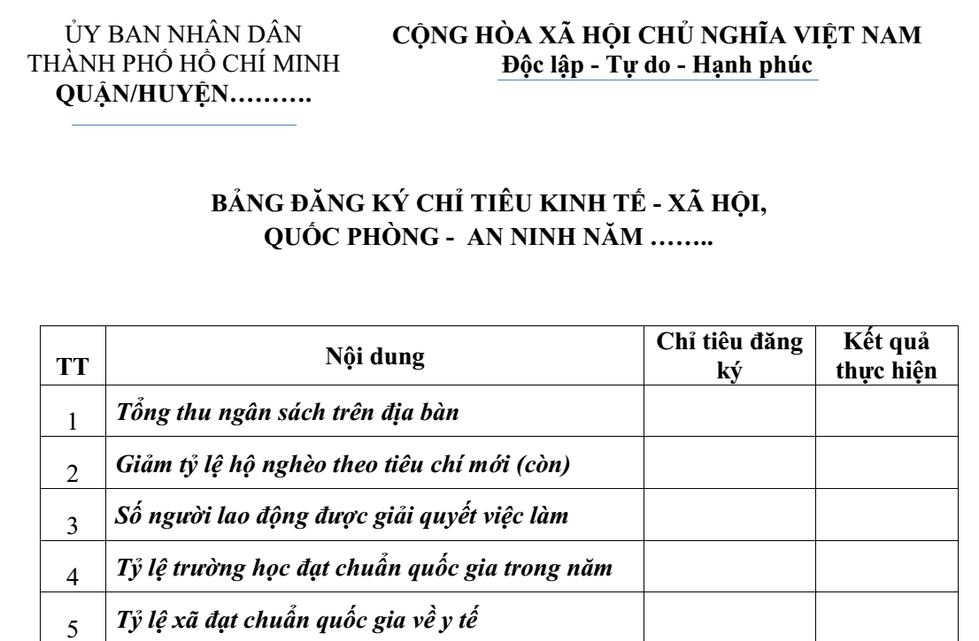
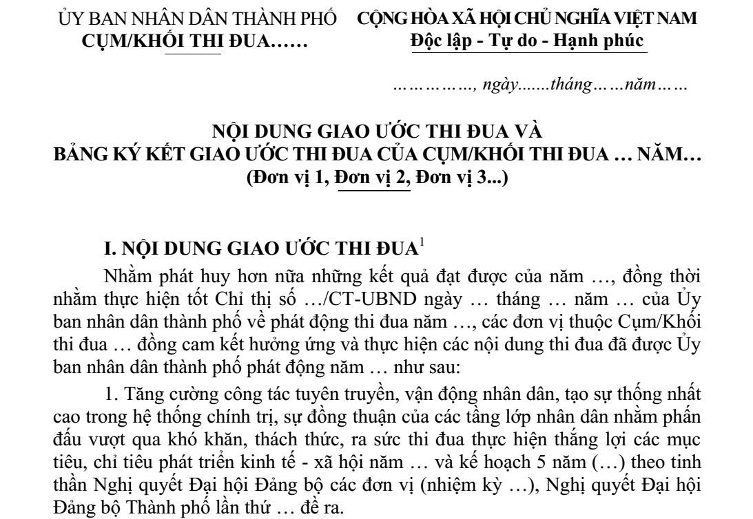
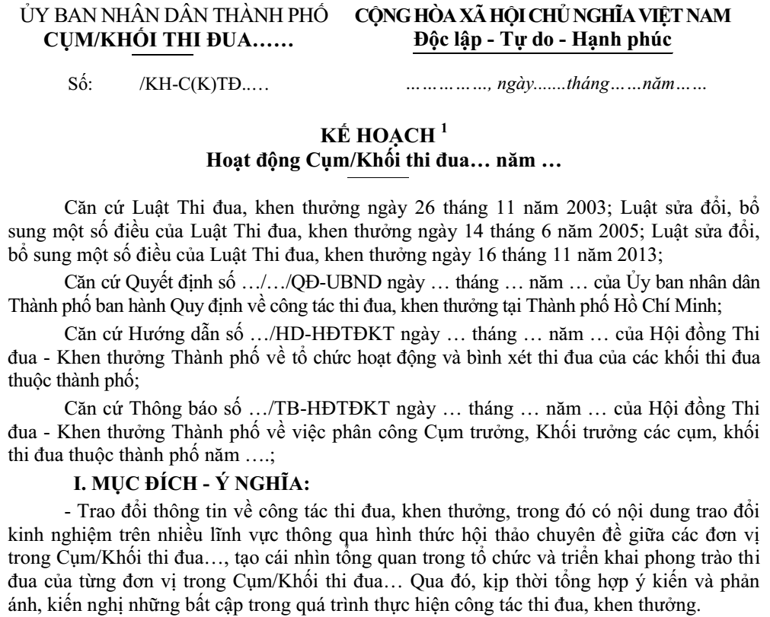
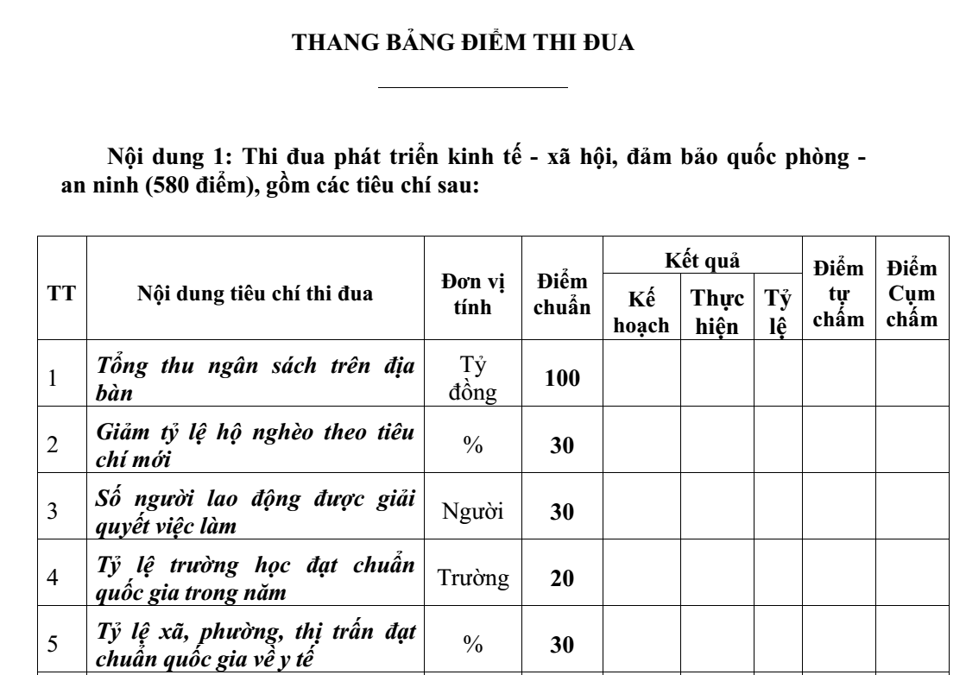
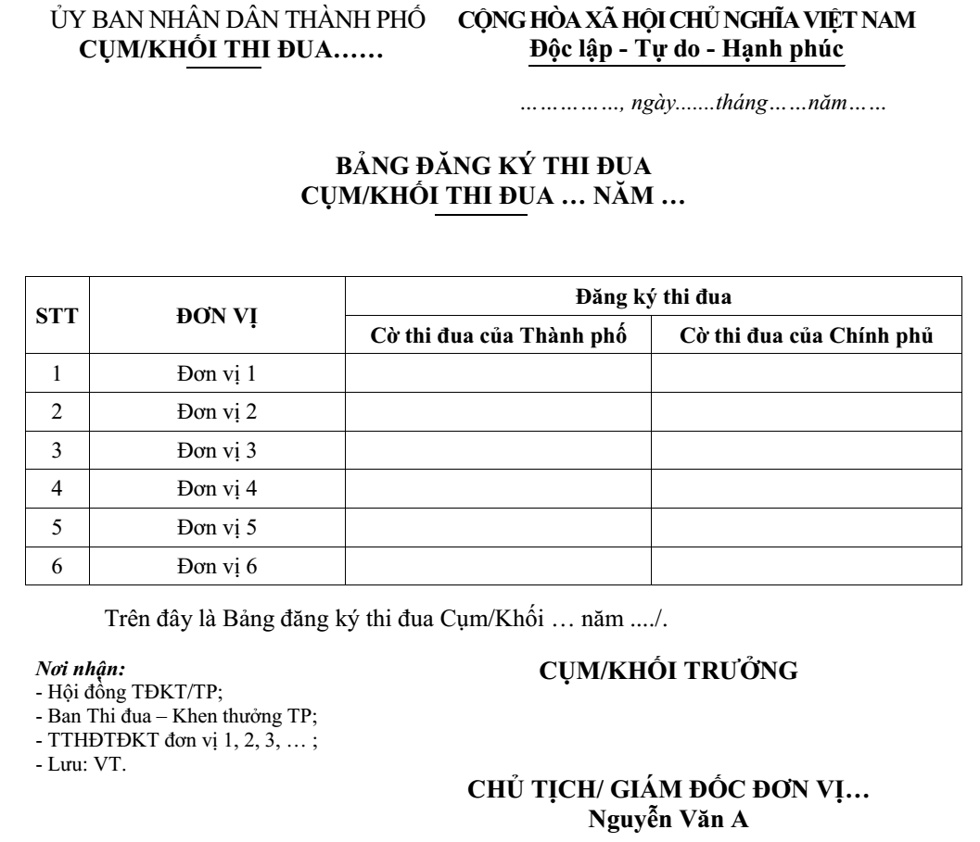
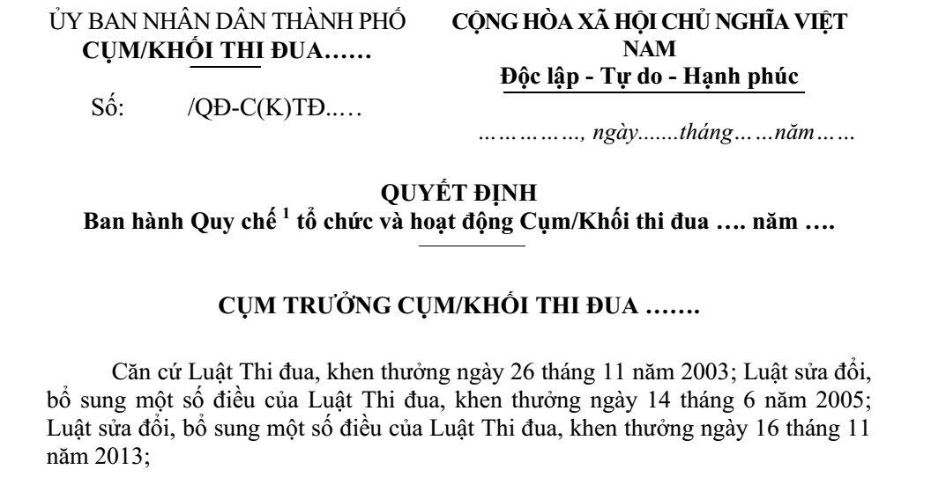
2. Thông tin báo cáo về Ban Thi đua - Khen thưởng:
2.1. Hội nghị ký kết giao ước thi đua:

Slide 78
2.1. Thông tin báo cáo Hội nghị ký kết giao ước thi đua
gửi về Ban Thi đua - Khen thưởng (Sở Nội vụ) trước ngày
30/4 hàng năm
2.2. Hội nghị sơ kết 6 tháng đầu năm:
Báo cáo sơ kết hoạt động cụm, khối thi đua 6 tháng
đầu năm
(Các đơn vị gửi về trước ngày 15 tháng 6 hàng năm)
2.3. Hội nghị tổng kết giao ước thi đua:
- Báo cáo tổng kết hoạt động cụm, khối thi đua;
(Các đơn vị gửi về trước ngày 30 tháng 11 hàng năm)
- Bảng tổng hợp điểm của Cụm trưởng, Khối trưởng
đã được các thành viên trong cụm, khối thống nhất;
(Các đơn vị gửi về trước ngày 05 tháng 12 hàng năm)
- Công văn đề nghị khen thưởng của Cụm trưởng,
Khối trưởng;
- Biên bản họp bình xét thi đua của cụm, khối;
- Báo cáo thành tích của các đơn vị được khen thưởng.
(Các đơn vị gửi về trước ngày 30 tháng 4 hàng năm)

Slide 79
* Các sở, ban, ngành, đoàn thể thành phố tổ chức chấm
điểm đánh giá kết quả hoàn thành nhiệm vụ của các quận,
huyện trên từng mặt công tác theo lĩnh vực chuyên môn,
lĩnh vực hoạt động, thang điểmchấm tối đa 100 điểm
chuẩn (bao gồm điểm cộng và điểm trừ);điểm thưởng
cho đơn vị dẫn đầu mỗi cụm thi đua là 5 điểm.
* Thời gian gửi bảng điểm về Ban Thi đua - Khen thưởng
và thông báo cho Hội đồng Thi đua - Khen thưởng các
quận, huyện trước ngày 15 tháng 12 hàng năm

Slide 80
3. Bình xét thi đua:
3.1. Đối với cụm, khối trực thuộc cơ quan, đơn vị thành phố:
Mỗi cụm, khối tổ chức bình
xét, suy tôn 01 đơn vị tiêu
biểu,xuất sắc nhất đề nghị
Ủy ban nhân dân thành phố
xét tặng Cờ thi đua thành phố
và đề nghị xét tặng Cờ thi đua
của Chính phủ
Bằng khen Chủ tịch Ủy ban
nhân dân thành phố phải là
đơn vị hoàn thành tốt nhiệm
vụ và đạt từ 900 điểm trở lên.

Slide 81
3.2 Đối với cụm, khối trực thuộc cơ quan,
đơn vị thành phố:
Mỗi cụm, khối tổ chức bình xét,
suy tôn 01 đơn vị tiêu biểu,
xuất sắc nhất đề nghị Ủy ban
nhân dân thành phố xét tặng
Cờ thi đua thành phố và đề nghị
xét tặng Cờ thi đua
của Chính phủ (đối với đơn vị
trung ương đóng trên
địa bàn thành phố
không đề nghị Cờ Thi đua
của Chính phủ);
Việc đề nghị xét tặng Cờ thi đua
của Chính phủ, do Hội đồng
TĐKT thành phố xem xét và
lựa chọn trong số các đơn vị
đủ điều kiện, tiêu chuẩn Cờ Thi
đua thành phố và có đăng ký
Cờ thi đua của Chính phủ

Slide 82
PHẦN THỨ TƯ
MỘT SỐ NỘI DUNG TRIỂN KHAI, THỰC HIỆN ĐỀ ÁN TỔ CHỨC PHONG TRÀO THI ĐUA SÁNG TẠO VÀ
CÁC GIẢI THƯỞNG SÁNG TẠO TP.HCM
GIAI ĐOẠN 2021 - 2030
(QĐ số 1578/QĐ-UBND ngày 10/5/2021 của UBNDTP,
KH số 2201/KH-UBND ngày 01/7/2021 của UBNDTP
HD số 1305/HD-UBND ngày 29/4/2022 của UBNDTP)

Slide 83
Đề án tổ chức Phong trào thi đua sáng tạo và các giải thưởng sáng tạo Thành phố Hồ Chí Minh
giai đoạn 2020 - 2030 là một trong 51 Đề án của
03 chương trình đột phá và 01 chương trình trọng điểm thực hiện Nghị quyết Đại hội đại biểu Đảng bộ Thành phố nhiệm kỳ XI giai đoạn 2020 - 2025
Kế hoạch số 2201/KH-UBND ngày 01 tháng 7 năm 2021 của Ủy ban nhân dân Thành phố nhằm triển khai đồng bộ và có hiệu quả các mục tiêu, nhiệm vụ, giải pháp trọng tâm của Đề án tổ chức Phong trào thi đua sáng tạo và các giải thưởng sáng tạo Thành phố giai đoạn 2021 - 2025 trên các lĩnh vực góp phần thực hiện thắng lợi các mục tiêu, nhiệm vụ và chỉ tiêu chủ yếu của Nghị quyết Đại hội
Đại biểu Đảng bộ Thành phố Hồ Chí Minh lần thứ XI nhiệm kỳ 2021 - 2025

Slide 84
PHONG TRÀO THI ĐUA SÁNG TẠO VÀ CÁC GIẢI THƯỞNG SÁNG TẠO TP.HCM
Phải được triển khai, truyên truyền sâu rộng với hình thức, nội dung, tiêu chí thi đua thiết thực phù hợp với tình hình thực tiễn và chức năng nhiệm vụ của từng cơ quan, đơn vị, địa phương và doanh nghiệp.
Người đứng đầu cơ quan, đơn vị thường xuyên đôn đốc, kiểm tra, báo cáo kết quả triển khai thực hiện và kịp thời phát hiện mô hình mới, nhân tố mới, cách làm hay trong phong trào thi đua sáng tạo và các giải thưởng sáng tạo để bồi dưỡng, nhân rộng và tôn vinh, khen thưởng các tập thể, cá nhân.

Slide 85
ĐỐI TƯỢNG THAM GIA
Các tổ chức và các cá nhân trong và ngoài nước tham gia hưởng ứng phong trào thi đua sáng tạo do Ủy ban nhân dân Thành phố tổ chức phát động (gọi tắt là các cơ quan, đơn vị, địa phương và doanh nghiệp).
Tổ chức, cá nhân là chủ sở hữu và đồng sở hữu các công trình nghiên cứu, giải pháp, tác phẩm, dịch vụ sáng tạo tham gia và đạt giải thưởng sáng tạo Thành phố.

Slide 86
NỘI DUNG, NHIỆM VỤ THI ĐUA
Chủ đề : “Thi đua lao động sáng tạo để xây dựng Thành phố Hồ Chí Minh trở thành đô thị thông minh, hiện đại”.
Nội dung: + Phong trào thi đua sáng tạo: 03 nội dung
      + Giải thưởng sáng tạo: 06 nội dung
Nhiệm vụ: + Phong trào thi đua sáng tạo: 05 nhiệm vụ
      + Giải thưởng sáng tạo: 10 nhiệm vụ

Slide 87
TIẾN ĐỘ THỰC HIỆN
Năm 2021: Xây dựng kế hoạch và tổ chức phát động phong trào thi đua sáng tạo và các giải thưởng sáng tạo
Năm 2022: Tổ chức các đoàn kiểm tra về công tác triển khai Kế hoạch thực hiện Đề án
Năm 2023: Tổ chức giải thưởng sáng tạo Thành phố Hồ Chí Minh lần 3 - năm 2023; sơ kết đánh giá kết quả triển khai thực hiện Đề án giai đoạn 2021 - 2025
hoàn thành trong quý I năm 2023
Năm 2024: Tiếp tục triển khai thực hiện Đề án và tổ chức kiểm tra thực hiện Đề án bằng nhiều hình thức
Năm 2025: Tổng kết đánh giá kết quả triển khai thực hiện Đề án giai đoạn 2021 - 2025 hoàn thành trong Quý I năm 2025
Năm 2026: Tiếp tục triển khai thực hiện Đề án giai đoạn 2026 - 2030

Slide 88
KHEN THƯỞNG TRIỂN KHAI THỰC HIỆN ĐỀ ÁN
* Đối tượng: tập thể, cá nhân tham gia thi đua
* Danh hiệu và hình thức khen thưởng:
Cờ Thi đua của Ủy ban nhân dân Thành phố được xét tặng
vào dịp tổng kết đánh giá kết quả triển khai thực hiện Đề án giai đoạn 2021 - 2025;
Bằng khen của Ủy ban nhân dân Thành phố được xét tặng cho các tập thể, cá nhân vào dịp sơ kết, tổng kết công tác triển khai thực hiện Đề án giai đoạn 2021 - 2025;
Giấy khen của sở, ban, ngành, đoàn thể Thành phố, cơ quan, đơn vị, tổng công ty, công ty thuộc Thành phố, Ủy ban nhân dân thành phố Thủ Đức, quận, huyện và cấp tương đương được xét tặng hằng năm.

Slide 89
KHEN THƯỞNG TRIỂN KHAI THỰC HIỆN ĐỀ ÁN
* Tiêu chuẩn khen thưởng: khoản 3, Mục II, HD 1305
* Quy trình, thời gian đề nghị khen thưởng:
Hằng năm, các cơ quan, đơn vị, địa phương xem xét, tặng Giấy khen cho các tập thể, cá nhân có thành tích xuất sắc.
Tháng 6 năm 2023 (Sơ kết): UBNDTP xét, tặng Bằng khen cho các tập thể, cá nhân, có thành tích xuất sắc, tiêu biểu.
Tháng 6 năm 2025 (Tổng kết): UBNDTP xét, tặng Cờ Thi đua và Bằng khen cho các tập thể, cá nhân, có thành tích xuất sắc, tiêu biểu.

Slide 90
KHEN THƯỞNG TRIỂN KHAI THỰC HIỆN ĐỀ ÁN
* Thủ tục hồ sơ: 02 bộ bản chính, gồm:
- Văn bản đề nghị khen thưởng của các cơ quan, đơn vị, địa phương thuộc Thành phố;
- Biên bản của Hội đồng Thi đua - Khen thưởng cấp đề nghị;
- Báo cáo tóm tắt thành tích của các tập thể, cá nhân được đề nghị khen thưởng;
- Các văn bản tài liệu chứng minh, xác nhận về kết quả đạt Giải thưởng của Thành phố hoặc sản phẩm, dự án, ý tưởng mới có tính sáng tạo được Thành phố và các sở, ngành ghi nhận;
- Xác nhận của cơ quan quản lý thuế (đối với tập thể là doanh nghiệp hoặc cá nhân là người đứng đầu doanh nghiệp).

Slide 91
TRIỂN KHAI, THỰC HIỆN TỐT ĐỀ ÁN TỔ CHỨC PHONG TRÀO
THI ĐUA SÁNG TẠO VÀ CÁC GIẢI THƯỞNG SÁNG TẠO TP.HCM
GIAI ĐOẠN 2021 - 2030
Các mô hình, giải pháp, sáng kiến, đề tài đạt Giải thưởng chuyên ngành được giới thiệu tham gia xét Giải thưởng sáng tạo TPHCM
Được tuyên dương khen thưởng định kỳ, khi sơ kết, tổng kết

Slide 92
GIỚI THIỆU NHỮNG ĐIỂM MỚI CƠ BẢN
CỦA LUẬT THI ĐUA, KHEN THƯỞNG NĂM 2022
Có 08 nhóm điểm mới chủ yếu sau đây:
Thực hiện phân cấp, phân quyền mạnh hơn trong công tác thi đua, khen thưởng:
(i) Bổ sung quy định Bộ Quốc phòng, Bộ Công an quy định thẩm quyền công nhận danh hiệu “Lao động tiên tiến”, “Chiến sĩ tiên tiến” (Điều 24), “Tập thể lao động tiên tiến”, “Đơn vị tiên tiến” (Điều 28);
(ii) Bổ sung quy định cụ thể thẩm quyền của Bộ trưởng, Thủ trưởng các bộ, ban, ngành tặng danh hiệu “Tập thể lao động tiên tiến”, “Chiến sĩ thi đua cơ sở”, “Lao động tiên tiến” hoặc ủy quyền công nhận danh hiệu “Tập thể lao động tiên tiến”, “Chiến sĩ thi đua cơ sở”, “Lao động tiên tiến”cho cá nhân, tập thể thuộc cơ quan, tổ chức, đơn vị thuộc bộ, ban, ngành không có tư cách pháp nhân (khoản 3 Điều 79);

Slide 93
(iii) Bổ sung quy định về thẩm quyền của người đứng đầu cơ quan được Ủy ban Thường vụ Quốc hội phân công tham mưu, giúp về thi đua, khen thưởng (khoản 3 và khoản 5 Điều 83);
(iv) Bổ sung trách nhiệm Người đứng đầu phát hiện cá nhân, tập thể, hộ gia đình có thành tích để khen thưởng và đề nghị cấp trên khen thưởng (khoản 1 Điều 13), Cơ quan làm công tác thi đua, khen thưởng (khoản 6 Điều 83), Cơ quan báo chí (khoản 4 Điều 13);
(v) Phân cấp cho Bộ, ban, ngành, tỉnh theo hướng Luật quy định tiêu chuẩn chung đối với các danh hiệu thi đua, hình thức khen thưởng; đồng thời giao Bộ, ban, ngành, tỉnh trên cơ sở quy định chung của Luật, căn cứ đặc điểm, tình hình của từng đối tượng, lĩnh vực, ngành nghề để quy định cụ thể một số nội dung được giao trong Luật, phù hợp với từng vùng miền, ngành nghề lĩnh vực.

Slide 94
(2) Thể hiện rõ nguyên tắc thành tích đến đâu, khen đến đó và đề cao tính kịp thời của hình thức khen thưởng theo công trạng và thành tích đạt được để khắc phục tình trạng khen thưởng “tích lũy thành tích, cộng dồn thành tích” trước đây:
Bổ sung nguyên tắc “thành tích đến đâu khen thưởng đến đó” (điểm c khoản 2 Điều 5) và được thể hiện trong các điều, khoản của từng hình thức khen thưởng được quy định trong Luật về tiêu chuẩn, thành tích đạt được và điều kiện, hoàn cảnh cụ thể lập được thành tích. Đặc biệt, Luật đã bổ sung quy định “hoàn thành xuất sắc nhiệm vụ” là tiêu chuẩn có thể thay thế nếu không có sáng kiến, đề tài, đề án (khoản 2 Điều 23).

Slide 95
(3) Đưa phong trào thi đua hướng về cơ sở, gắn với thực hiện nhiệm vụ chính trị của địa phương, đơn vị, thiết thực, gắn với lợi ích của người trực tiếp tham gia thi đua, hạn chế tính hình thức trong thi đua, bảo đảm thực hiện đồng bộ ở 4 khâu (phát hiện, bồi dưỡng, tổng kết và nhân rộng điển hình tiên tiến):
(i) Bỏ quy định đăng ký thi đua là căn cứ xét tặng danh hiệu thi đua (Điều 7);
(ii) Bổ sung trách nhiệm của “Người đứng đầu” cơ quan, tổ chức, đơn vị (khoản 1 Điều 13);
(iii) Bổ sung danh hiệu xã, phường, thị trấn tiêu biểu (Điều 29);
(iv) Sửa đổi, bổ sung tiêu chuẩn xét tặng một số danh hiệu thi đua (Điều 21, 22, 23, 24 và khoản 1 Điều 26);
(v) Bổ sung tiêu chuẩn xét tặng Cờ thi đua của Chính phủ đối với tập thể dẫn đầu cụm, khối thi đua do Hội đồng Thi đua - Khen thưởng Trung ương tổ chức (khoản 2 Điều 25); tập thể dẫn đầu phong trào thi đua chuyên đề ở cấp toàn quốc và cấp bộ, cấp tỉnh khi sơ kết, tổng kết (khoản 2 Điều 26).

Slide 96
(4) Chú trọng khen thưởng tập thể ở cơ sở, công nhân, nông dân, người lao động trực tiếp, cán bộ, chiến sĩ các lực lượng vũ trang, dân quân tự vệ…; quan tâm khen thưởng cơ sở, vùng sâu, vùng xa, vùng biên giới, hải đảo:
(i) Bổ sung nguyên tắc tại điểm d khoản 2 Điều 5;
(ii) Bổ sung đối tượng dân quân thường trực, dân quân tự vệ cơ động là đối tượng được xét tặng danh hiệu “Chiến sĩ tiên tiến” (khoản 2 Điều 24);
(iii) Bổ sung đối tượng khen thưởng Huân chương Lao động các hạng (Điều 42, 43 và Điều 44), “Bằng khen của Thủ tướng Chính phủ” (Điều 73), Bằng khen của Bộ, ban, ngành, tỉnh (Điều 74) là nông dân, công nhân, người trực tiếp lao động, sản xuất, công tác; doanh nhân, doanh nghiệp, trí thức, nhà khoa học; cá nhân, tập thể có đóng góp lớn vào sự phát triển kinh tế, xã hội; ứng dụng tiến bộ khoa học, kỹ thuật, công nghệ; công tác xã hội, từ thiện nhân đạo;

Slide 97
(iv) Bổ sung đối tượng được xét tặng danh hiệu “Nhà giáo nhân dân”, “Nhà giáo ưu tú” cho đối tượng là cán bộ nghiên cứu giáo dục (Điều 64);
(v) Bổ sung đối tượng xét danh hiệu “Thầy thuốc ưu tú”, “Thầy thuốc nhân dân” cho đối tượng là “hộ sinh” (khoản 1 Điều 65);
(vi) Bổ sung đối tượng xét danh hiệu “Nghệ sĩ nhân dân”, “Nghệ sĩ ưu tú” cho đối tượng là “người sáng tạo tác phẩm văn hóa nghệ thuật” (khoản 1 Điều 66);
(vii) Bổ sung cách tính thời gian (nhân hệ số 2) làm tiêu chuẩn để xét tặng danh hiệu vinh dự nhà nước đối với cán bộ y tế, giáo dục công tác tại vùng có điều kiện kinh tế - xã hội đặc biệt khó khăn (khoản 4 các điều 64 và 65).

Slide 98
(5) Giải quyết những khó khăn, vướng mắc trong khen thưởng ở khu vực ngoài nhà nước và kinh tế tư nhân:
(i) Quy định cụ thể đối tượng khen thưởng Huân chương Lao động các hạng (Điều 42, 43 và Điều 44), “Bằng khen của Thủ tướng Chính phủ” (Điều 73), Bằng khen của Bộ, ban, ngành, tỉnh (Điều 74) cho đối tượng là doanh nhân, doanh nghiệp, trí thức, nhà khoa học;
(ii) Bổ sung quy định nguyên tắc xét tôn vinh và trao tặng giải thưởng cho doanh nhân, doanh nghiệp, tổ chức kinh tế khác (Điều 81);
(iii) Bổ sung thẩm quyền trình khen thưởng đối với doanh nghiệp do Chính phủ quy định (khoản 7 Điều 83).

Slide 99
(6) Quy định cụ thể khen thưởng đối với người nước ngoài có nhiều đóng góp cho đất nước
Việt Nam:
Bổ sung đối tượng khen thưởng là cá nhân người nước ngoài đối với Huân chương Hồ Chí Minh (Điều 35); cá nhân, tập thể người Việt Nam định cư ở nước ngoài, cá nhân, tập thể người nước ngoài đối với Huân chương Độc lập các hạng (Điều 36, 37 và Điều 38), Huân chương Lao động các hạng (Điều 42, 43 và Điều 44); quy định cụ thể đối tượng, tiêu chuẩn khen thưởng Huy chương Hữu nghị (Điều 58).

Slide 100
(7) Bổ sung hình thức khen thưởng kháng chiến “Huy chương Thanh niên xung phong vẻ vang” (khoản 2 Điều 96).

Slide 101
(8) Thực hiện cải cách thủ tục hành chính, ứng dụng công nghệ thông tin trong quản lý công tác thi đua, khen thưởng:
(i) Giảm số lượng hồ sơ đề nghị khen thưởng Nhà nước (khoản 4 Điều 84);
(ii) Bổ sung quy định về hồ sơ, thủ tục khen thưởng theo thủ tục đơn giản (khoản 1 Điều 85);
(iii) Bổ sung quy định “ứng dụng công nghệ thông tin trong công tác thi đua, khen thưởng và trong hệ thống thi đua, khen thưởng” là một nội dung quản lý nhà nước về thi đua, khen thưởng (điểm e khoản 2 Điều 89).

Slide 102
Với các chính sách đột phá nêu trên, Luật Thi đua, khen thưởng năm 2022 kỳ vọng sẽ tạo sự chuyển biến mạnh mẽ trong tổ chức thực hiện phong trào thi đua yêu nước và công tác khen thưởng thời kỳ đẩy mạnh công nghiệp hóa, hiện đại hóa đất nước và chủ động hội nhập quốc tế; phát huy sức mạnh đoàn kết toàn dân tộc và cả hệ thống chính trị; nâng cao hiệu quả quản lý nhà nước về công tác thi đua, khen thưởng để công tác thi đua, khen thưởng đi vào thực chất, thực sự là động lực thúc đẩy phát triển kinh tế - xã hội, góp phần thực hiện thắng lợi nhiệm vụ của từng bộ, ban, ngành, địa phương và của đất nước trong công cuộc xây dựng và bảo vệ Tổ quốc Việt Nam xã hội chủ nghĩa.

